Slide 1

Progetto hub raccolta
PROGETTO DI FRANCESCO ALFONSO BARLOTTI (N.MATRICOLA 0512110169)
E DOMENICO FALCO (N.MATRICOLA 0512112500)

Slide 2
Traccia
Per l’ottimizzazione della consegna delle merci nell’area nolana è stato creato un hub di raccolta in una posizione strategica, dove l’approccio perseguito è sia organizzativo che tecnologico ed è limitato inizialmente a una gestione ottimizzata della distribuzione delle merci destinate agli esercizi commerciali.
All’interno dell’hub risultato essere definiti rispettivamente i reparti dediti alla gestione delle merci, che sono caratterizzati da un identificativo univoco, il nome del reparto ed i numeri di telefono per poter comunicare tra i diversi reparti e dalla loro posizione (interna all’hub o esterna all’hub, situati sempre sul perimetro dell’hub).
Presso i reparti lavorano i dipendenti, caratterizzati da matricola, nome, cognome, codice fiscale. I dipendenti possono essere part-time oppure full-time. Per quelli part-time interessano i mesi di contratto previsti, mentre per i full-time si tiene in considerazione la data di assunzione e lo stipendio mensile.
I singoli colli delle merci da consegnare arrivano all’ hub, dove sono identificati con l’inserimento dei relativi dati, che comprendono misure e peso necessari per la pianificazione della consegna. Successivamente i colli verranno consegnati ai relativi esercizi commerciali con la data di consegna prevista. Le attività commerciali sono identificate mediante la partita IVA, tipologia di attività commerciale e dal luogo in cui risultano essere situate. I negozi sono gestiti dai proprietari, di cui si conoscono i relativi dati anagrafici.

Slide 3
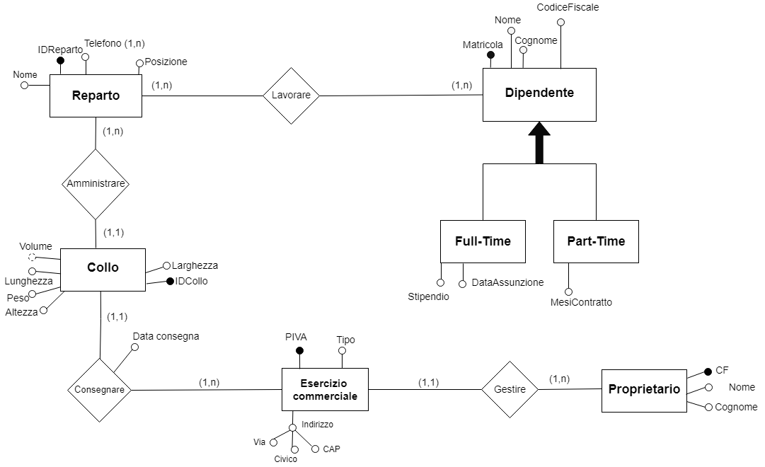
Schema E-R

Slide 4
Dizionario dell’entità
ENTITA’ | DESCRIZIONE | ATTRIBUTI | IDENTIFICATORE
Dipendente | Un dipendente, che lavora presso l’hub | Matricola,Nome,Cognome, CodiceFiscale | Matricola
Full-Time | Entità figlia di Dipendente. Un dipendente, che lavora secondo un orario di lavoro stabilito | Stipendio, DataAssunzione | Matricola
Part-Time | Entità figlia di Dipendente. Un dipendente, che lavora un numero ridotto di ore rispetto ad un dipendente full-time | MesiContratto | Matricola
Reparto | Reparto dell’hub dedito alla gestione delle merci da consegnare | Nome,Telefono, Posizione, IDReparto | IDReparto
Collo | Pacco richiesto da un esercizio commerciale | Larghezza, Lunghezza,Peso, Altezza,Volume, IDCollo | IDCollo
Esercizio Commerciale | Attività a cui viene consegnato il collo | Tipo,Indirizzo(Via,Civico,CAP),PIVA | PIVA
Proprietario | Titolare dell’esercizio commerciale | Nome,Cognome,CF | CF

Slide 5
Dizionario delle relazioni
RELAZIONE | DESCRIZIONE | ENTITA’ COINVOLTE | ATTRIBUTI
Lavorare | Associa i dipendenti ai reparti, dove lavorano | Reparto(1,N), Dipendente(1,N)
Amministrare | Il collo giunto nell’hub viene gestito nell’apposito reparto le opportune operazioni | Reparto(1,N), Collo(1,1)
Consegnare | Associa il collo all’esercizio commerciale, dove deve essere consegnato | Collo(1,1), Esercizio Commerciale(1,N) | Data consegna
Gestire | Associa l’esercizio commerciale al proprietario | Esercizio commerciale(1,1) Proprietario(1,N)
REGOLE DI VINCOLO
(RV1) I reparti previsti all’interno del hub devono essere quattro (RV2) Un impiegato deve per forza lavorare in un reparto
REGOLE DI DERIVAZIONE
(RD1) Il volume del collo si ottiene moltiplicando la larghezza,lunghezza ed altezza del collo

Slide 6
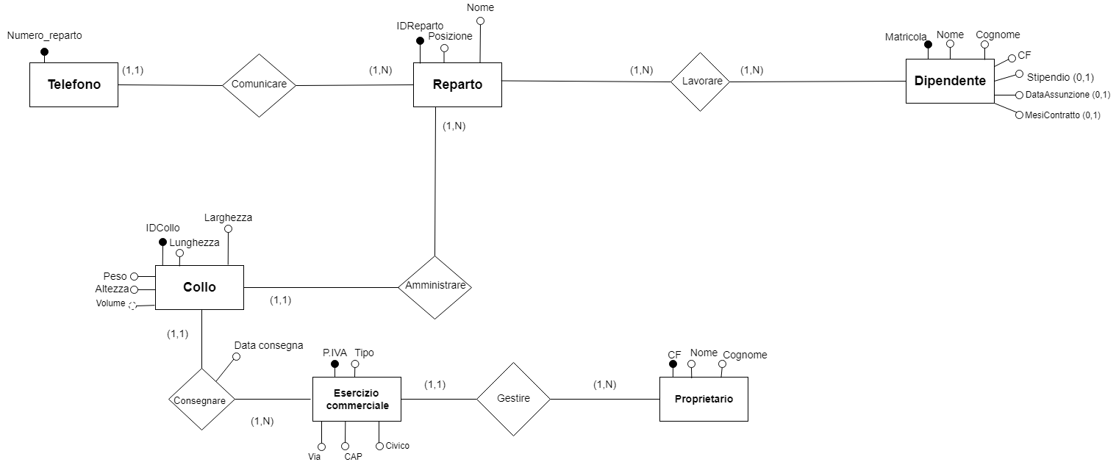
Schema E-R ristrutturato

Slide 7
Tavola dei volumi
CONCETTO | TIPO | VOLUME
Reparto | E | 5
Dipendente | E | 60
Full-time | S/E | 20
Part-time | S/E | 40
Collo | E | 500
Esercizio Commerciale | E | 300
Proprietario | E | 350
Lavorare | R | 12
Amministrare | R | 500
Consegnare | R | 500
Gestire | R | 350

Slide 8
Tavola delle operazioni
OPERAZIONE | TIPO | FREQUENZA
Operazione 1 | I | 5 giorno
Operazione 2 | I | 1 settimana
Operazione 1: Acquisizione di un nuovo collo. Frequenza: 5/giorno
Operazione 2: Stampare i dati di un collo relativi ad una consegna in data (x). Frequenza:1/settimana
Numero di byte: 2 byte;--> 2 byte*500=1000 byte;

Slide 9
Tavola degli accessi
Concetto | Costrutto | Accessi | Tipo
Reparto | E | 1 | S
Amministrare | R | 1 | S
Operazione 1 (con ridondanza)
(2*2S)*5/giorno = 20/giorno
Concetto | Costrutto | Accessi | Tipo
Reparto | E | 1 | S
Amministrare | R | 1 | S
Collo | E | 1 | L
Collo | E | 1 | S
Operazione 1 (senza ridondanza)
(2*3S+1L)*5/giorno = 35/giorno

Slide 10
Tavola degli accessi
Concetto | Costrutto | Accessi | Tipo
Collo | E | 500 | L
Consegnare | R | 500 | L
Operazione 2 (senza ridondanza)
(500L+500L)*1/settimana = 1000L*7/giorni = 7000/giorni
Operazione 2 ( con ridondanza)
1L*1/settimana = 1*7/giorno = 7/giorno
Concetto | Costrutto | Accessi | Tipo
Consegnare | R | 1 | L

Slide 11
Schema logico
Dipendente (Matricola, Nome, Cognome, CF, Stipendio*,DataAssunzione *,MesiContratto*)
Reparto (IDReparto, Posizione,Nome)
Lavorare (Matricola,IDReparto)
Telefono (NumeroReparto,IDReparto)
Collo (IDCollo, Lunghezza,Larghezza,Peso,Altezza,Volume,IDReparto,PIVA,DataConsegna)
V.I.: il Volume si calcola effettuando il prodotto tra la Lunghezza, Larghezza e l’Altezza
EsercizioCommerciale (PIVA, Tipo, Via,Civico,CAP, CFProprietario)
Proprietario (CF,Nome,Cognome)

